Slide 1
Minimax
-1
+1
0
Luis Angel Hernandez Corrales
Alejandro Carrasco Maldonado

Slide 2

¿Qué es?
Es un algoritmo que se especializa en juegos de 2 jugadores para tomar decisiones, el algoritmo busca maximizar la ganancia del jugador (MAX) y minimizar las ganancias del otro jugador (MIN).
MIN
MAX

Slide 3

Origen
1926
La creación del teorema Minimax se le atribuye al matemático húngaro John von Neumann.

Slide 4
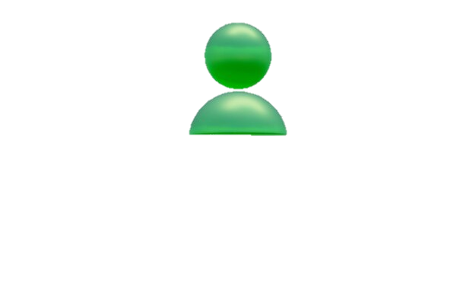
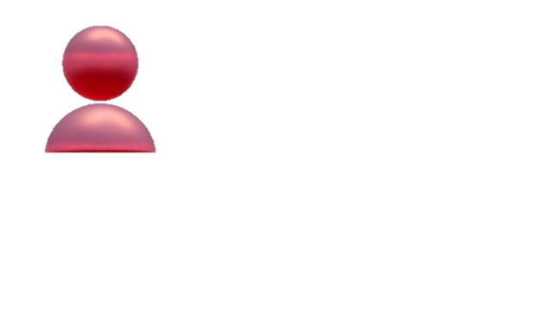
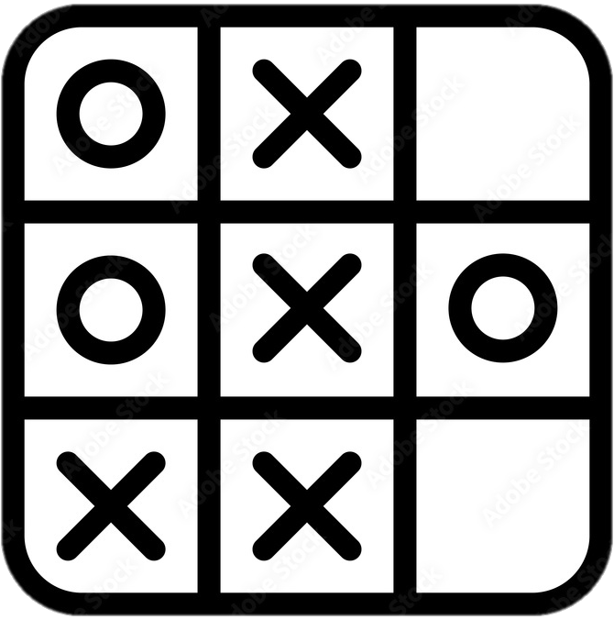

Características
Sistema de puntaje
Información perfecta
Poda alfa – beta
$$α≥β$$
-1
0
1

Slide 5












Características
→
Poda alfa – beta
$$α≥β$$
$$α=−∞$$
$$β=+∞$$
$$α=4$$
$$β=+∞$$
= MAX
4
= MIN
$$α=−∞$$
$$β=+∞$$
$$α=4$$
$$β=3$$
4
$$α=−∞$$
$$β=4$$
3
$$α=4$$
$$β=+∞$$
$$α=−∞$$
$$β=+∞$$
$$α=4$$
$$β=+∞$$
$$α=−∞$$
$$β=4$$
$$α=4$$
$$β=+∞$$
4
5
$$α=5$$
$$β=4$$
3
4
2
5
-3
3
-2
-4
5

Slide 6


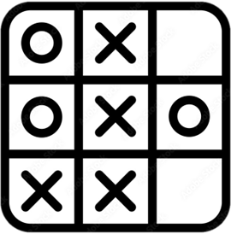




Ventajas
No requiere entrenamiento
Implementación sencilla

Slide 7

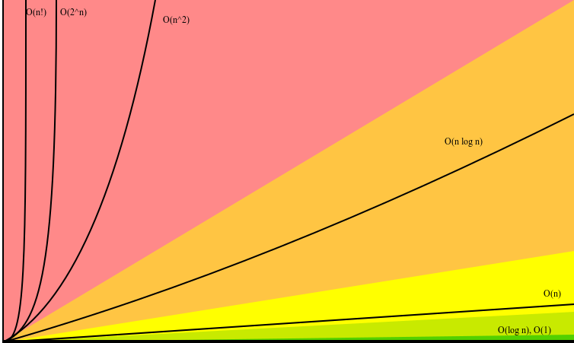
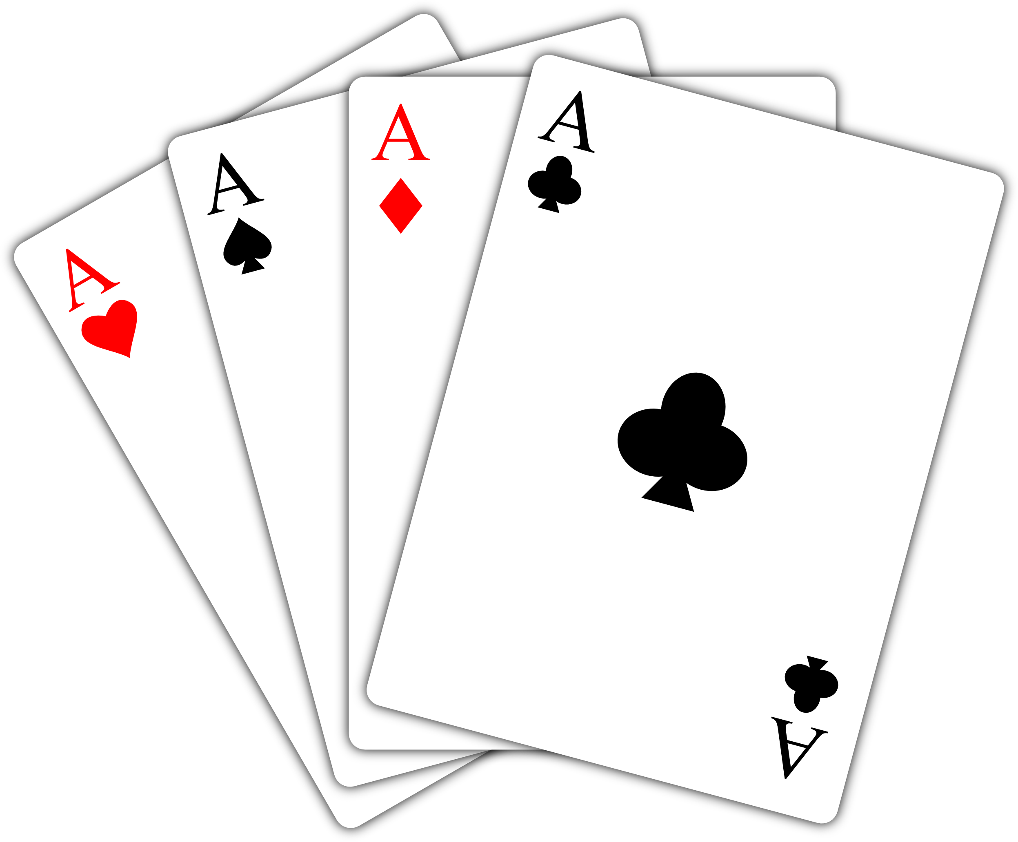
Desventajas
Falla ante la incertidumbre
Costo computacional alto

Slide 8

Programa de ejemplo

Slide 9
Referencias
https://www.cs.us.es/~fsancho/Blog/posts/Minimax.md
https://policonomics.com/es/lp-teoria-juegos1-informacion-perfecta-imperfecta/
https://www.ugr.es/~eaznar/von_neumann.htm
https://ichi.pro/es/que-es-la-poda-alfa-beta-en-inteligencia-artificial-198457106108314
https://realpython.com/python-minimax-nim/

